Slide 1
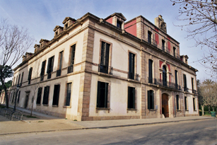
L'INS VERDAGUER
Parc de la Ciutadella s/n, 08003 Barcelona
Grup: Yusra El Kout, Xiaozhen Lin

Slide 2
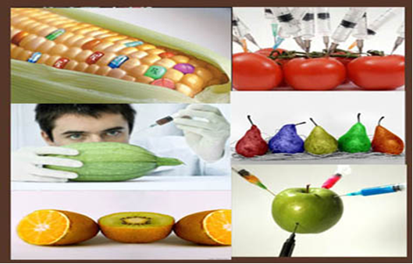
NANOALIMENTS
Parlem d’un nanoaliment quan per a la seva fabricació s'utilitzen eines o processos nanotecnològics o bé inclouen nanopartícules, i en qualsevol de les etapes del seu desenvolupament.

Slide 3
PER QUÈ S’APLICA LA NANOTECNOLOGIA EN ELS ALIMENTS?
La nanotecnologia en la alimentació, ens permetrà millorar el sabor, la textura, l'aspecte, el contingut nutricional i la durabilitat dels aliments a través de la manipulació a escala atòmica. Proporcionarà grans beneficis a la industria i als consumidors. Actualment, hi ha almenys 106 nanoaliments que es comercialitzen. És difícil identificar els nanoaliments existents.

Slide 4
L’ús de les nanopartícules esta més avançat en produccions d’aliments que la indústria d’envasament.

Slide 5
QUÈ PODEN SER LES NANOPARTÍCULES QUE S’APLIQUEN ELS NANOALIMENTS?
Com per exemple una sal més salada que conté nanopartícules amb la funció de transportar més ferro que pugui ser millor assimilat pel cos per tractar l'anèmia.

Slide 6
RISCOS EN NANOALIMENTS
Les implicacions de la nanotecnología en els aliments podrien ser significatives en el combat a la propagació de problemes de salut com l'obesitat, la diabetis i les afeccions cardíaques.

Slide 7
El risc radicaria en la possible interacció entre les molècules del nostre organisme i les nanopartícules, o en la possibilitat que aquestes nanopartícules circulessin lliurement per l'organisme, passant a la nostra sang i accedint a qualsevol dels nostres òrgans. Poden entrar en les cèl · lules o fins i tot en el nucli d'una cèl · lula si posseeixen les característiques correctes.
Un exemple seria la nanoplata que pot ser usada en els envasos del menjar com una manera d'estendre la seva vida útil, podrien penetrar certes barreres dins del cos que significaria que presenten un risc.

